Slide 1
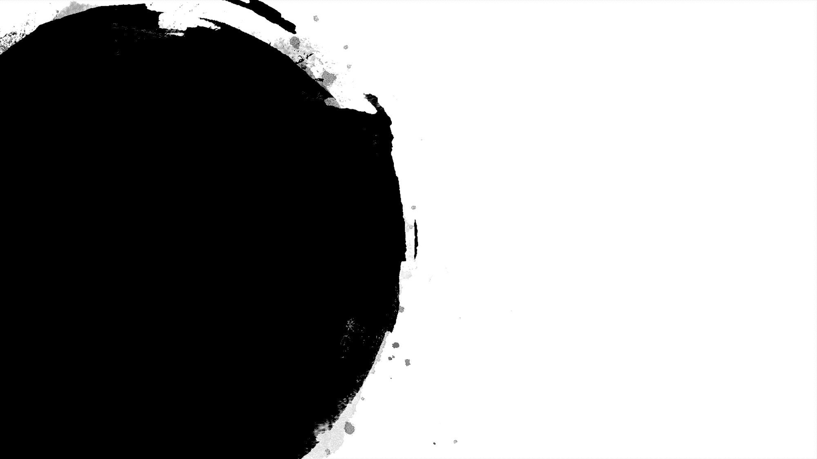
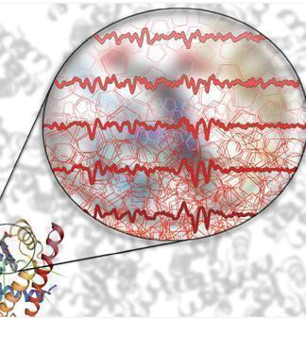

Raman Spectrum
——Principle and Application
复旦大学物理学系
唐涵麟 18307110312
余博洋 18307110178
Notes:
老师，同学们，大家上午好，我们报告主题是拉曼散射，原理及应用，我是18级物理系的唐涵麟

Slide 2
01
引言
02
实验原理与仪器
目录
03
CCl₄ Raman 光谱分析
CONTENTS
04
样品成分分析（甲醇，乙醇）
05
黑磷结构分析
Notes:
我们的报告分为 引言 实验原理 。。。 。。。。 五个部分

Slide 3
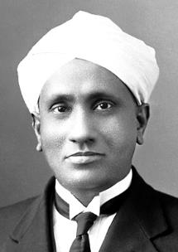
引言
1. 1928年 印度裔物理学家Chandrasekhara Raman发现了散射光的频率较入射光会发生改变。
2. 作为探究物质结构的一种手段，拉曼光谱在物理， 材料，化学，医学等很多领域都有非常多的应用。
3. 本实验测量了CCl₄ Raman光谱及其退偏度，分析了CCl₄ 分子的对称性
FIG. 1 Sir Chandrasekhara Raman
[1] https://en.wikipedia.org/wiki/Raman_scattering
Notes:
1928年 拉曼发现了散射光频率相对于入射光频率会有一个shift, 这就是拉曼散射，近年来，随着激光技术的飞快发展，拉曼光谱在物理，材料，化学，医学等领域有非常多的应用，本实验主要测量了…以及分析了。。。。的对称性

Slide 4
实验原理与仪器
/02
Notes:
下面是实验原理部分

Slide 5
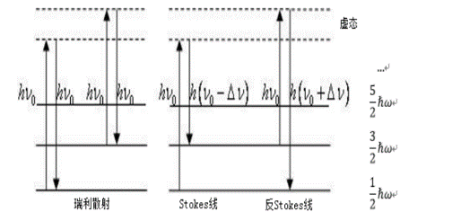
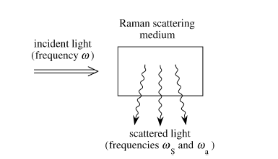
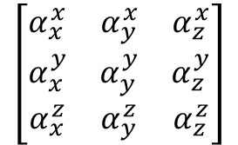

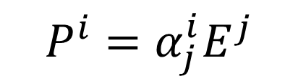
实验原理
1. 经典电动力学解释
2. 量子力学解释
FIG. 1 Raman 散射原理示意图
FIG. 2 分子能级图
外加光场驱动分子振动，产生偶极辐射
$$P^{i}=α_{j}^{i}E^{j}$$
光子 -“声子”相互作用
$$\left[\begin{matrix}α_{x}^{x} & α_{y}^{x} & α_{z}^{x} \\ α_{x}^{y} & α_{y}^{y} & α_{z}^{y} \\ α_{x}^{z} & α_{y}^{z} & α_{z}^{z}\end{matrix}\right]$$
$α_{j}^{i}$: 极化率张量
[1] http://phylab.fudan.edu.cn/doku.php?id=exp:%E6%8B%89%E6%9B%BC%E5%85%89%E8%B0%B1
[2] Robert W. Boyd. Nonlinear optics, p473(2008)
Notes:
首先是经典电动力学理论，这种理论处理散射光的偏振态问题会比较方便，外加光场照射到样品上驱动样品分子振动，产生偶极辐射，可以用极化率张量来描述整个物理过程，即各向异性介质的一般处理方法
第二种是量子力学解释，本质上可以看作光子声子相互作用，把样品特定基团的振动看作是声子，其能级图如图所示，在分子受光子激发跃迁到虚态后回到不同的eigenstate，发射出不同的散射光子（stokes and unti-stokes 成分）

Slide 6
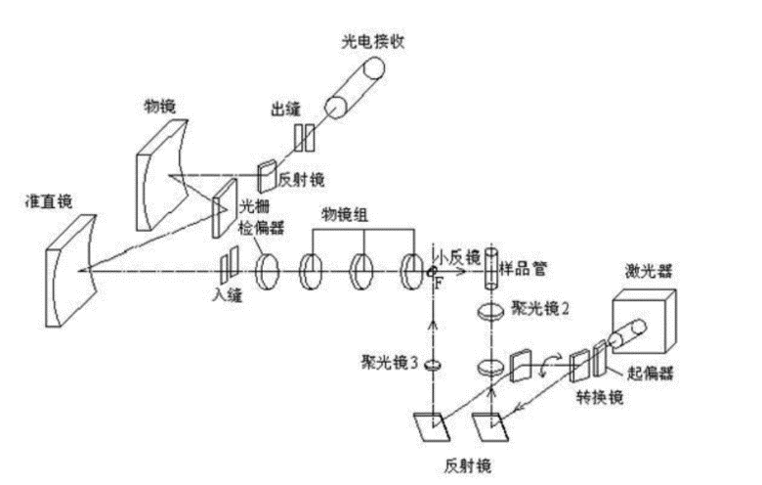
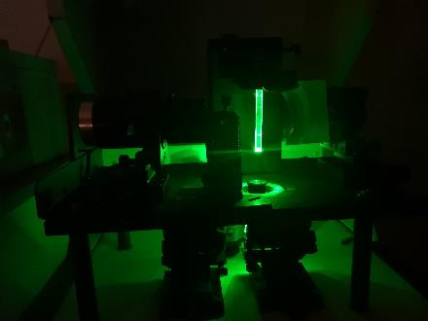
实验装置
[1] http://phylab.fudan.edu.cn/doku.php?id=exp:%E6%8B%89%E6%9B%BC%E5%85%89%E8%B0%B1

Slide 7
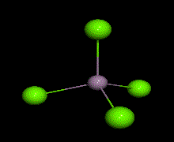
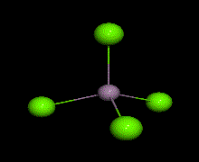
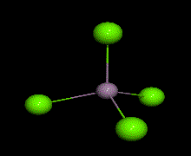
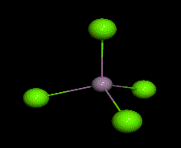
CCl₄的四种振动模式
A E T1 T2
剪切
不对称
对称
伸缩
[1]戴道宣、戴乐山，近代物理（第二版），高等教育出版社，2006
Notes:
四氯化碳分子一共有四种振动模式，其中A1T2是收缩振动，E T1 剪切振动
且只有A1模式的振动是完全对称的，极化率张量中的各向异性指标为0

Slide 8
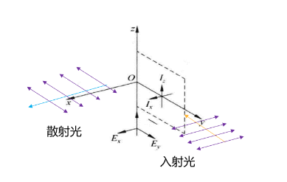
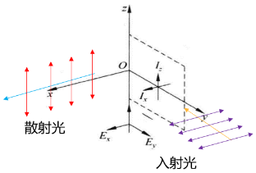
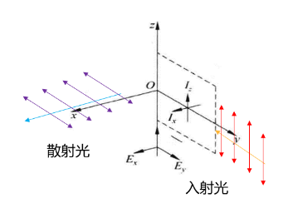
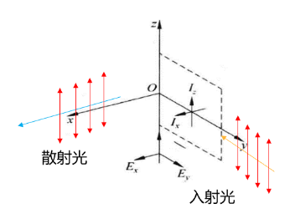
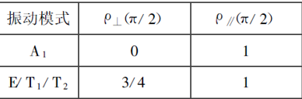


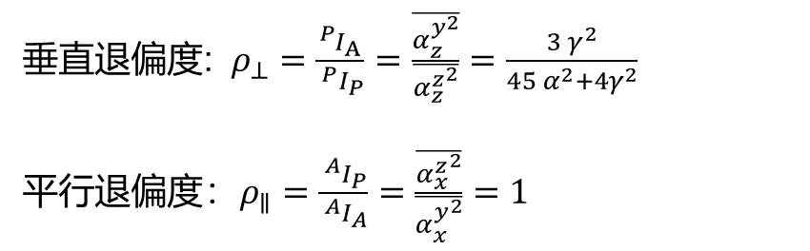
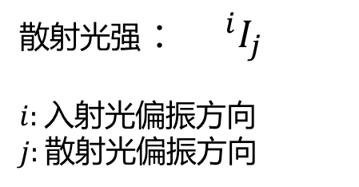


退偏度：改变光偏振状态的本领
散射光强${： }^{i}I_{j}$
$i:$入射光偏振方向
$j:$散射光偏振方向
垂直退偏度: $ρ_{⊥}=\frac{{{}_{ }^{P}I}_{A}}{{ ^{P}I}_{P}}=\frac{\overline{{α_{z}^{y}}^{2}}}{\overline{{α_{z}^{z}}^{2}}}=\frac{3 γ^{2}}{45 α^{2}+4γ^{2}}$
平行退偏度：$ρ_{∥}=\frac{{ ^{A}I}_{P}}{{ ^{A}I}_{A}}=\frac{\overline{{α_{x}^{z}}^{2}}}{\overline{{α_{x}^{y}}^{2}}}=1$
$${ ^{A}I}_{A}$$
$${ ^{A}I}_{P}$$
$${{}_{ }^{P}I}_{A}$$
$${ ^{P}I}_{P}$$
[1] Robert W. Boyd. Nonlinear optics, p473(2008)
[2] 王海燕等.拉曼光谱偏振特性的研究.大学物理, 2003 , 22(11)
Notes:
退偏度：定义为样品改变光偏振状态的本领
散射光强用I表示，上标表示入射光相对散射平面的偏振方向，下标表示散射光相对散射平面的振动state
实验中一共有四种散射光，分别是 平平，平锤，锤平，锤锤，实验中需要测量的垂直，平行退偏度定义为：
不同振动状态的理论值为： 我们可以看到平行退偏度值为1，即散射光中锤，平 模量应该相等，基于此，我们来对光栅光谱仪进行一个校准

Slide 9
CCl₄ Raman 光谱分析
/03

Slide 10
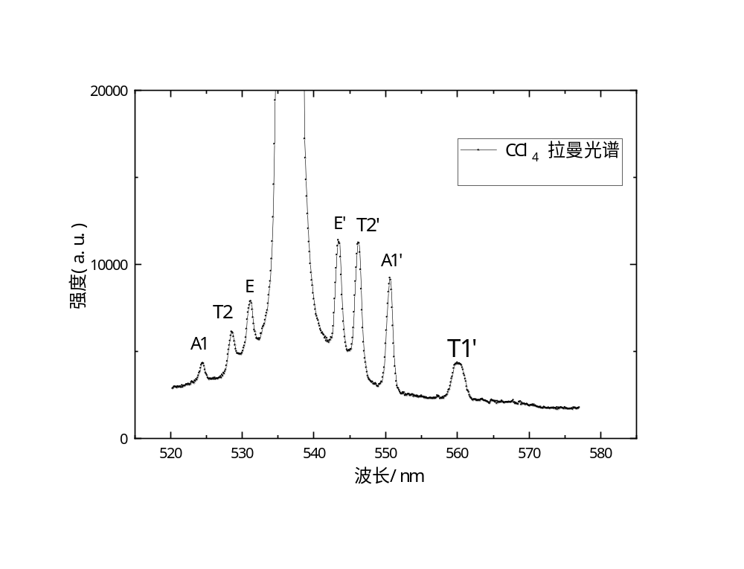
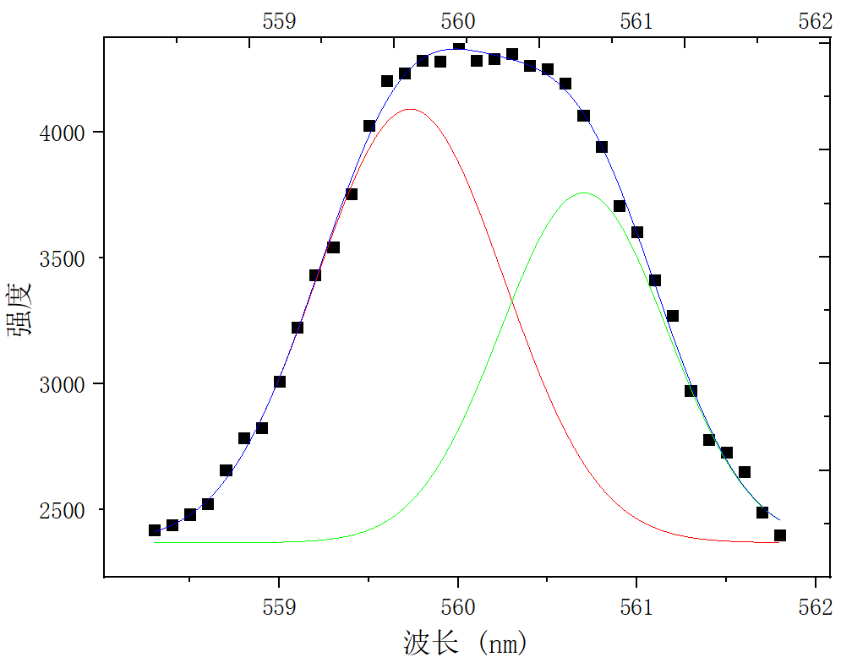
CCl₄ Raman 光谱分析
振动模式 | 波长 | 瑞利峰修正 | 理论值 | 相对误差
A1 | 524.5 | 519.4 | 519.3 | 0.02%
T2 | 528.5 | 523.4 | 523.3 | 0.02%
E | 531.2 | 526.1 | 525.9 | 0.03%
瑞利峰 | 537.1 | 532 | 532 | NA
E’ | 543.4 | 538.3 | 538.2 | 0.02%
T2’ | 546.2 | 541.1 | 541 | 0.02%
A1’ | 550.6 | 545.5 | 545.3 | 0.04%
T1’ | 559.73 | 555.915 | 554.9 | 0.20%
T1’ | 560.7
FIG. 1 CCl₄ Raman 光谱图
T2，A1的和频与T1振动耦合产生峰劈裂
T2, A1模式皆为C-Cl收缩
FIG. 2 费米共振
Notes:
图一是四氯化碳的拉曼光谱图，可以看到瑞利散射峰两边对称分布的拉曼散射峰，峰位置在经过瑞利峰中心修正后在误差范围内与理论值相符
可以看到T1 峰明显较其他峰更宽，我们推测发生了费米共振，即T2，A1的和频与T1振动耦合产生峰劈裂
，

Slide 11
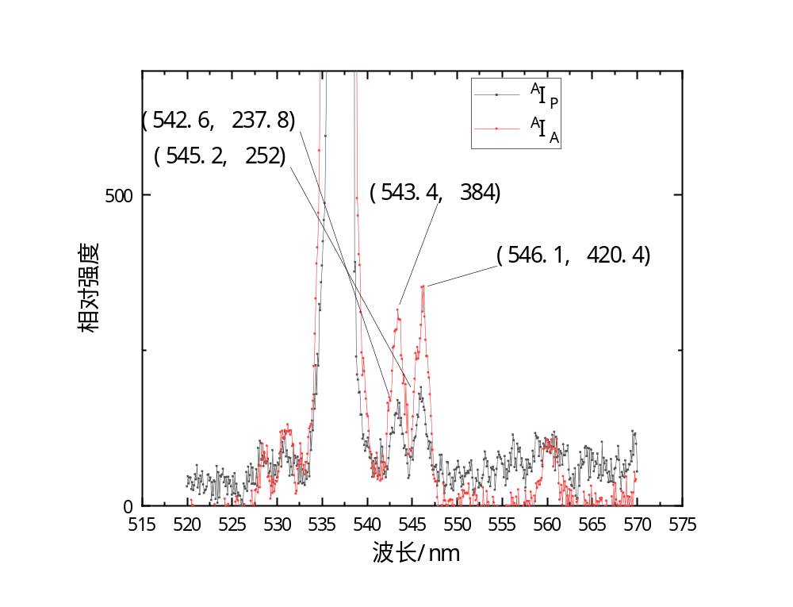
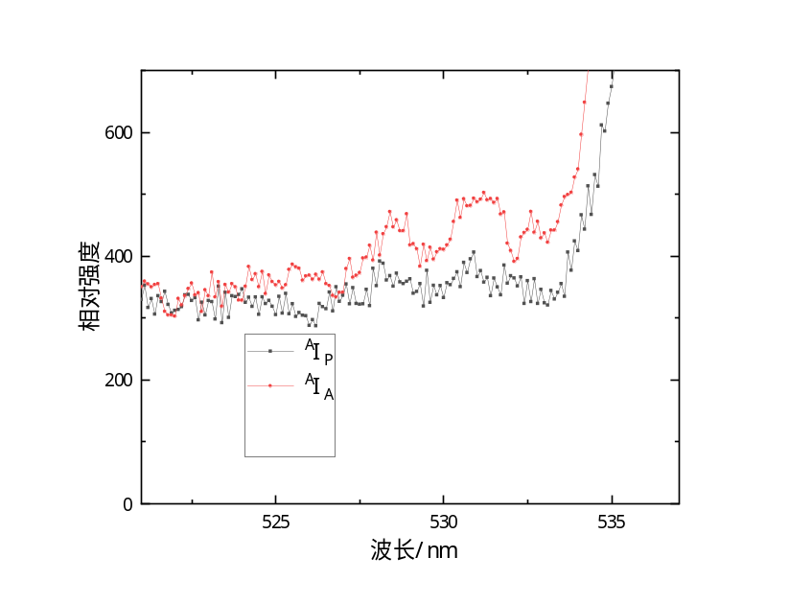
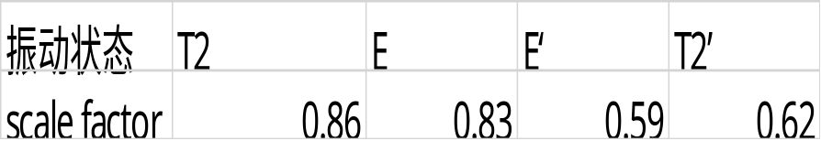
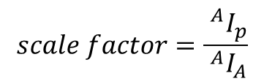
退偏度测量结果
利用平行退偏度校准光栅光谱仪对不同偏振态的响应：
$$scale factor=\frac{{ ^{A}I}_{p}}{{ ^{A}I}_{A}}$$
FIG. 1 平行退偏度测量结果
Table. 1 不同振动模式校准值
[1] http://phylab.fudan.edu.cn/doku.php?id=exp:%E6%8B%89%E6%9B%BC%E5%85%89%E8%B0%B1
Notes:
利用apI AIA 相等的特点对光谱仪对不同偏振态响应不同进行修正，明显可以看到545nm附近的两个峰影响很大，修正系数如下表所示

Slide 12
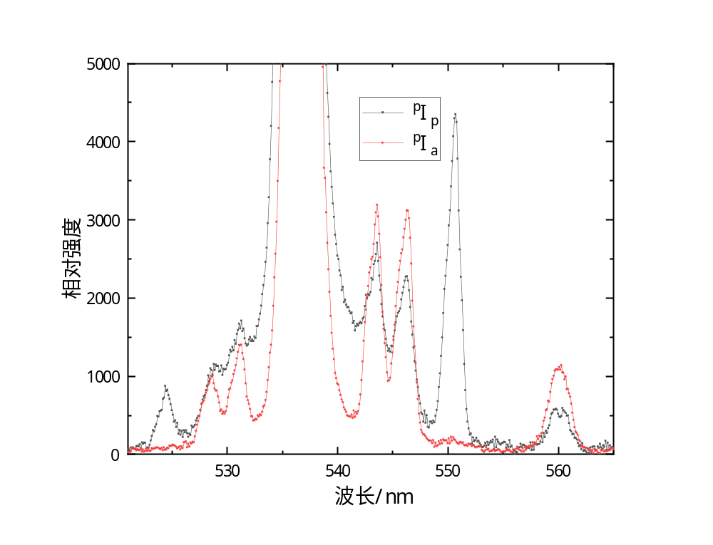
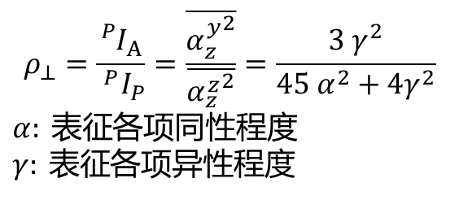
垂直退偏度
振动模式 | 修正前 | 修正后 | 理论值 | 相对误差
A1 | 0.02 | NA | 0 | 2.0%
T2 | 0.88 | 0.73 | 0.75 | 2.6%
E | 0.83 | 0.71 | 0.75 | 5.3%
E’ | 1.2 | 0.73 | 0.75 | 2.5%
T2’ | 1.4 | 0.78 | 0.75 | 4.4%
A1' | 0.040 | NA | 0 | 4.0%
FIG. 1 垂直退偏度测量图
Table. 1 不同振动模式的垂直退偏度
$$ρ_{⊥}=\frac{{{}_{ }^{P}I}_{A}}{{ ^{P}I}_{P}}=\frac{\overline{{α_{z}^{y}}^{2}}}{\overline{{α_{z}^{z}}^{2}}}=\frac{3 γ^{2}}{45 α^{2}+4γ^{2}}$$
$α: 表征$各项同性程度
$γ: 表征$各项异性程度
Notes:
这是我们得到的垂直退偏度的结果，可以明显的看到对称振动A1峰的垂直退偏度近乎为0
定量分析如表一所示，在修正光谱仪系统误差后得到的结果与理论值相符，误差在5%以内。

Slide 13
小结与实验建议
实验测得CCl₄的Raman光谱，验证了CCl₄的四种振动模式，特征峰位置在误差范围内与理论相符
2.通过对CCl4退偏度的测量，探究了其分子的对称性，并利用其退偏度特性消除了光栅光谱仪对不同偏振态响应不同的系统误差
3. 激光入射处可再加一个光具座，从而利用1/2波片和偏振片实现任意偏振态的调控，避免调控出射光引起的光谱仪系统误差。

Slide 14
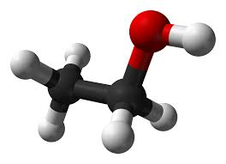
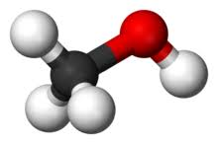
Application of Raman scattering in Analyzing sample composition
----Using Methanol and Ethanol
/04

Slide 15
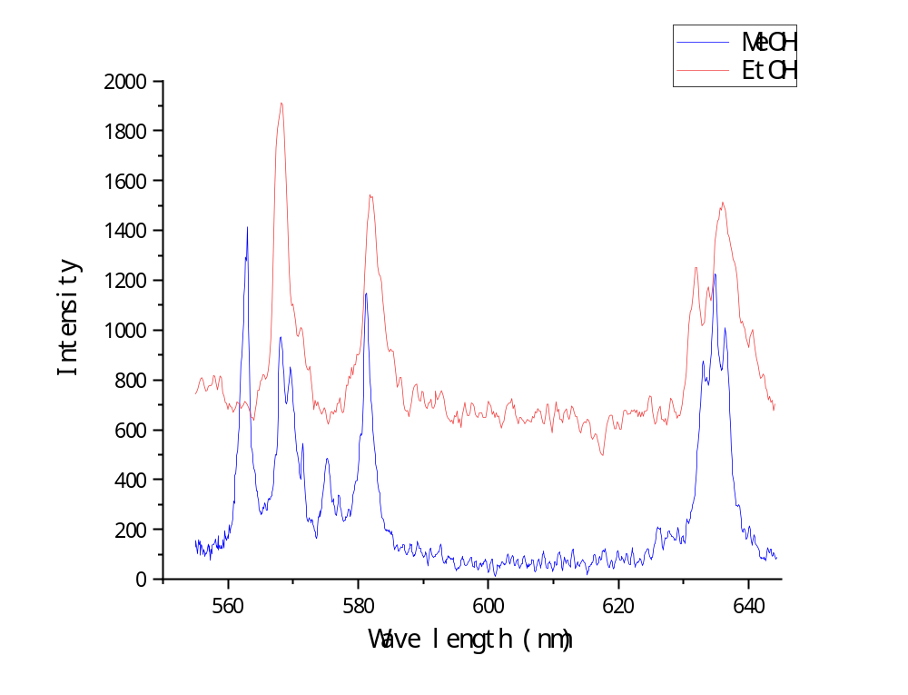
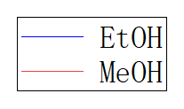

Combined graph of MeOH and EtOH
(We Minus the baseline and smooth the curve in order to optimize the result.)
Characteristic peaks
Methanol: 555.8nm, 632.0nm, 641.0nm
Ethanol: 562.7nm, 575.3nm,

Slide 16
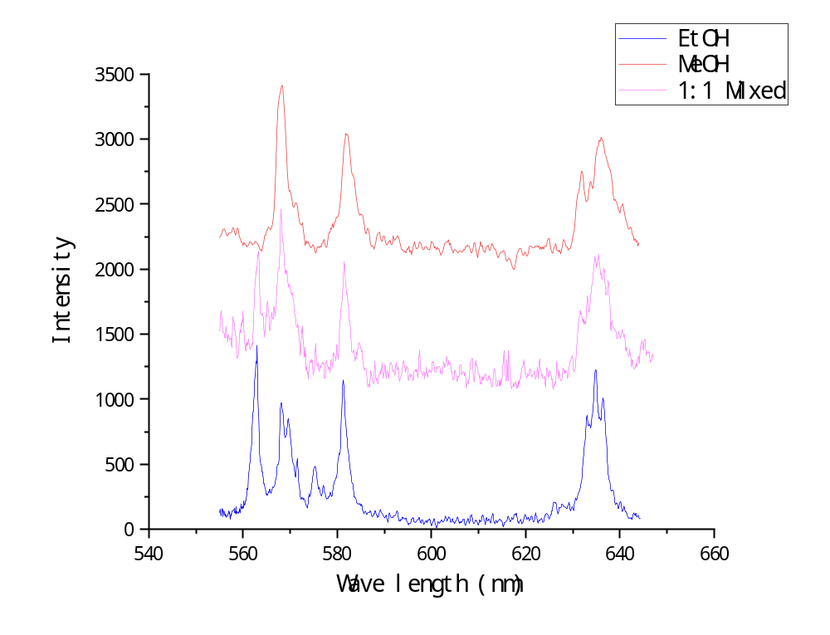
1:1 Mixed solution
We can see the corresponding Characteristic peaks----with both of MeOH's and EtOH's.
Due to the limitation of signal to noise ratio, intensity analysis is unreliable, thus we cannot judge the percentage composition.

Slide 17
Application of Raman scattering in analyzing sample structure
----Using Black Phosphorus
/05

Slide 18
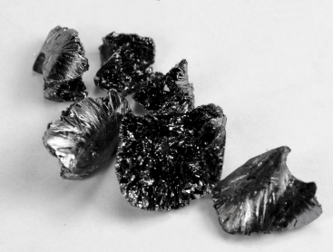
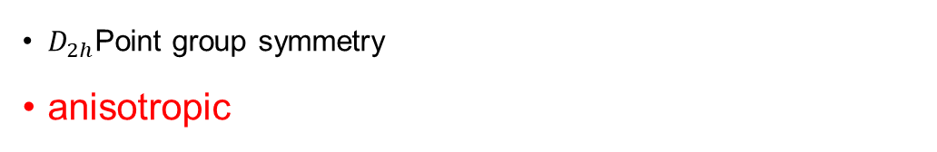
Brief introduction to black phosphorus
Heated 2D material
1
Interesting and superior properties in many fields
Orthorhombic system
2
$D_{2h}$Point group symmetry
anisotropic
Highly tunable
3
Properties varies form gating, doping, layer numbers and polarized light.

Slide 19

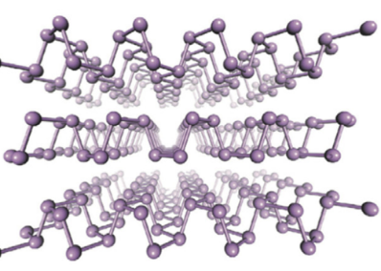
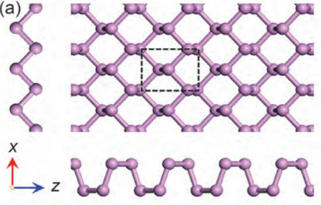


Basic structure of BP
Zigzag(ZZ)
Monolayer
Armchair(AC)
Zigzag
Armchair
[1]Castellanos-Gomez A, Vicarelli L, Prada E, et al. Isolation and characterization of few-layer black phosphorus[J]. 2D Materials, 2014, 1(2): 025001.

Slide 20
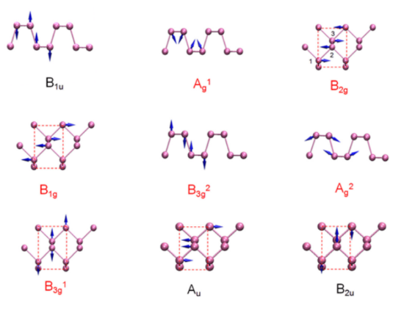
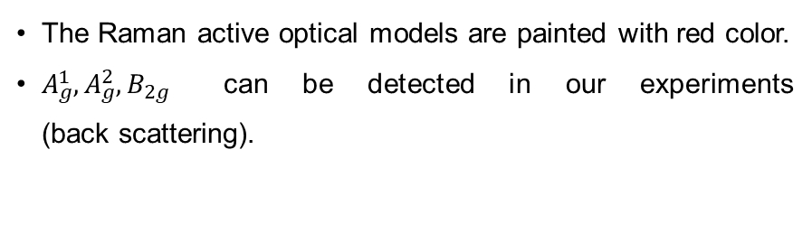
Vibrational model of BP
The Raman active optical models are painted with red color.
$A_{g}^{1},A_{g}^{2}{,B}_{2g}$ can be detected in our experiments (back scattering).

Slide 21
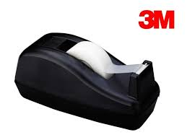
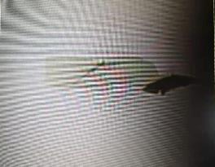
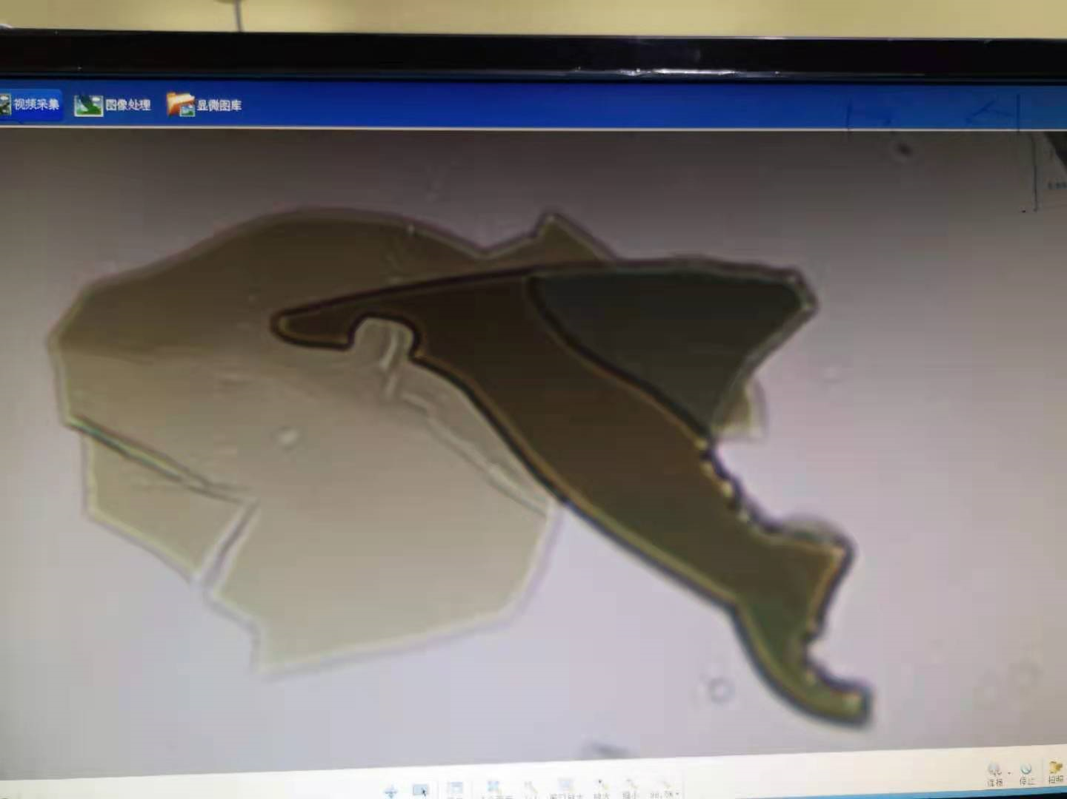
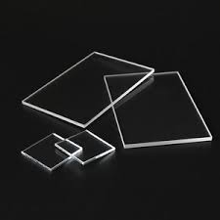
Experiment methods
Sample preparation
01
02
03
Use mechanics method to get few layer BP
Find proper sample under microscope
Transfer to quartz substrate

Slide 22
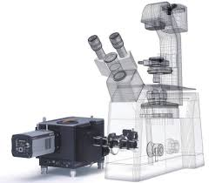
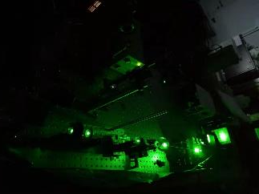
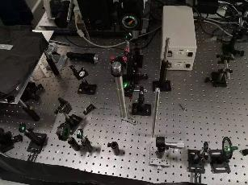
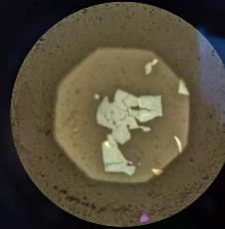
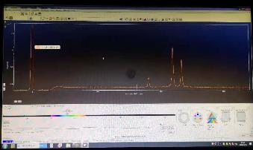
Experiment methods
Raman scattering
Use Laser Micro-Raman Spectrometer and Andor SR550i grating spectrometer.
01
02
03
Build laser optical path
Using visible light to find and focus on target sample under microscope
Switch to laser and launch the software

Slide 23
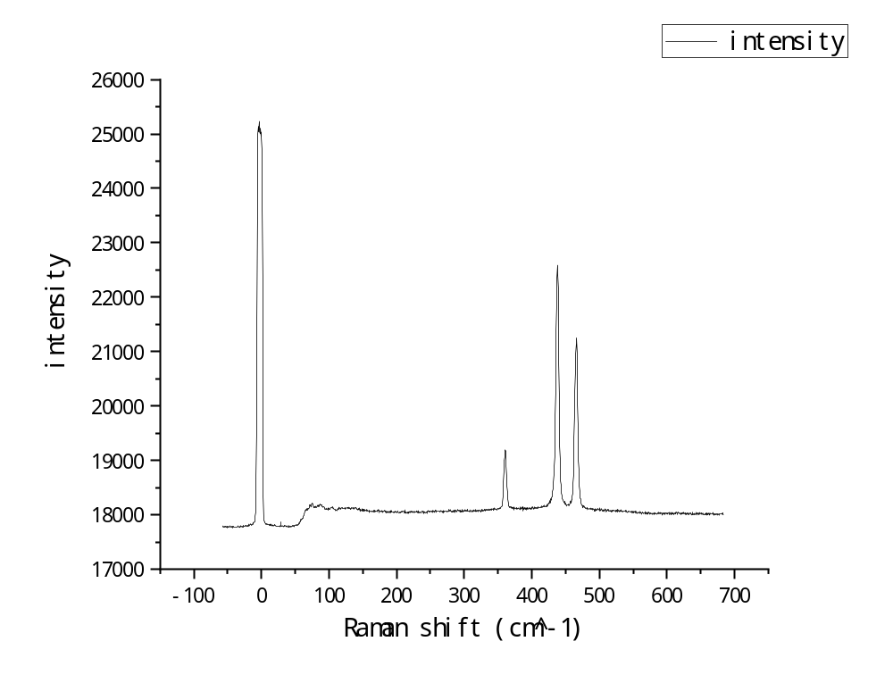



Experimental data of few layers BP
Rayleigh scattering
$$B_{2g}$$
Peaks are sharp and strong
The base line is steady and plain
High signal to noise ratio
$$A_{g}^{2}$$
$$A_{g}^{1}$$
Experimental equipment
really matters!

Slide 24
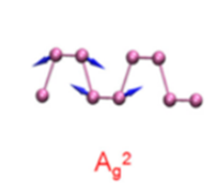



Detailed analyze of $A_{g}^{2}$ peak
Experiments prove that the increased layer number would change the lattice parameters in AC direction remarkably, which causes the $A_{g}^{2}$ vibration mode switch to the low wave number.
Armchair direction
Define θ as the angular between armchair direction and polarized direction, the intensity of Raman scattering in $A_{g}$ peak has the following form
$$S_{∥}^{A_{g}}∝|asin^{2}θ+ccos^{2}θ|^{2}$$
$$S_{⊥}^{A_{g}}∝|(a−c)sinθcosθ|^{2}$$
[1]Mao N, Zhang S, Wu J, et al. Lattice vibration and raman scattering in anisotropic black phosphorus crystals[J]. Small Methods, 2018, 2(6): 1700409.

Slide 25




Red shift of $A_{g}^{2}$ peak with the increased layer number
Here we chose a quite dark part of simple to be the bulk reference substance.
The position of $A_{g}^{2}$ peak have a red shift of nearly 1cm^-1.
465.76cm^-1
464.85cm^-1
Due to the Limitations of experimental means, we cannot quantitatively measure the layer number.
The “few” layers may be not few enough, thus the red shift is not so obvious.

Slide 26



Angle dependence of light intensity of $A_{g}^{2}$ peak
Maximum value and minimum value appear in orthogonal direction ---- corresponding to AC and ZZ direction.
Thus we can find that, for our sample, the AC direction is 40° while the ZZ direction is 130°.
However, in the article we refer to, there should be a smaller maxima in ZZ direction. It is supposed that our step size is considerably too large to find the tendency in this small area.
$$S_{∥}^{A_{g}}∝|asin^{2}θ+ccos^{2}θ|^{2}$$

Slide 27
Brief summary
We utilize the Raman scattering by the following methods···
Use characteristic peak analysis to judge sample composition.
Observe The layer number dependence of Raman spectra of black phosphorus.
Figure out the direction within layer of BP.

Slide 28

18物理系 余博洋 唐涵麟

Slide 29

Appendix：
经典电动力学解释：
电磁波驱动分子的振动，产生的偶极辐射即为散射光，极化强度(一阶线性近似):
$$P^{i}=α_{j}^{i}E^{j}={(α}_{0j}^{i}+α_{jn}^{′i}q^{n})E^{j}$$
其中$q^{n}=q_{n0}cos⁡(ω_{n}t)$为简正坐标，$α_{j}^{i} 为$极化率张量， $E^{j}=E_{O}^{j}cos⁡(w_{0}t)$ 为外部驱动电场的$j^{th}$分量，分子的本征频率为 $ω_{n}。$
即：
$P^{i}=α_{0j}^{i}E_{0}^{j}\cos\left(ω_{0}t\right)+α_{jn}^{′i}q_{0}^{n}\cos\left(ω_{n}t\right)E_{O}^{j}$ $cos⁡(w_{0}t)$
$=$ $α_{0j}^{i}E_{0}^{j}\cos\left(ω_{0}t\right)+$ $\frac{1}{2}α_{jn}^{′i}q_{0}^{n}$ $E_{O}^{j}(\cos\left(ω_{0}+ω_{n}\right)+cos⁡\left(ω_{0}−ω_{n}\right))$
FIG.1 Raman 散射示意图
Unti-stokes 线
Stokes 线
瑞利散射成分
Raman 散射成分

